Slide 1
Redes neurais artificiais – Iniciação cientifica
Autor
Maycon Douglas Batista dos Santos
Tutor
Wendel de Melo

Slide 2
Introdução
Redes Neurais Artificiais são técnicas computacionais que apresentam um modelo matemático inspirado na estrutura neural de organismos inteligentes e que adquirem conhecimento.

Slide 3
Características principais
Adaptação por experiencia.
Capacidade de aprendizado.
Habilidade de generalização.
Organização dos dados.
Tolerância de falhas.
Armazenamento distribuído.
Facilidade de prototipagem.

Slide 4
Resumo Histórico
1943 a primeira publicação de um artigo relacionada aneuro computação(McColloch & pits).
1949 o primeiro método de aprendizado para neurônios artificiais(Heeb).
1958 o desenvolvimento do primeiro neuro computador(Rosenblat).
1986 desenvolvimento de um algoritmo que possibilitava ajustar os pesos em uma rede com mais de uma camada(Rumelhart et alii).

Slide 5
Aplicações
As redes neurais artificiais podem ser empregadas em diversos problemas relacionados as engenharias e as ciências tais como
Reconhecimento e classificações de padrões.
Processamento de imagens.
Visão computacional.
Controle de processos.
Processamento de sinais.
Robótica
Filtros contra ruídos eletrônicos.
Analise do mercado financeiro.

Slide 6
Neurônio Biológico
Neurônio Biológico exemplo de funcionamento; O elemento principal de uma rede neural biológica, o neurônio e uma célula presente no sistema nervoso que possui raízes (ramificações) que recebem sinais de outros neurônios através de terminações sinápticas ou de uma célula foto sensível por exemplo uma célula da retina que transforma essa percepção de calor, luz em sinais eletroquímicos eles são absorvidos ate que se atinja um limiar de ativação que projeta uma descarga de potencial por meio do axônio e repassado para outro neurônio ou músculo gerando uma contação muscular esse neurônio e interligado a vários outros formando uma rede que possui em media 86 bilhões de outros neurônio com alto gral de paralelismo.

Slide 7
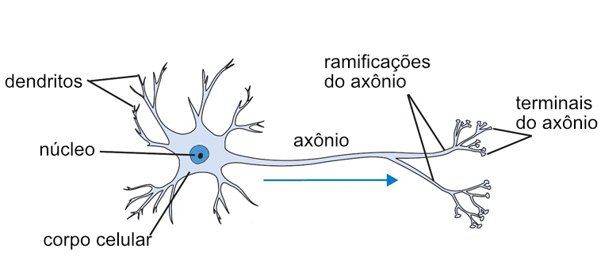

Slide 8
Neurônio artificial
neurônio artificia o neurônio matemático e inspirado na estrutura do biológico o modelo mais bem aceito e usado ate os dias de hoje foi o proposto por warren McCulloch & Pitts (1943) , seu funcionamento consistem em entradas e cada uma possui um peso em que são multiplicadas os valores são somados o resultado o resultado e subtraído por um limiar de ativação (Trheshold) caso esse valor seja satisfeito (seja maior ou igual a 0) o resultado e encaminhado por uma função de ativação gerando a resposta do neurônio.

Slide 9
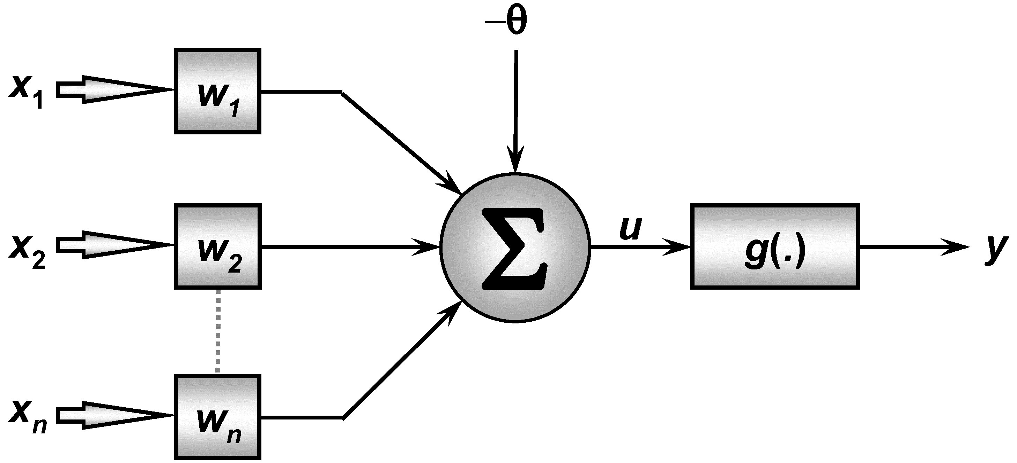

Slide 10
Equivalências
como foi dito o neurônio artificial foi inspirado na estrutura do biológico então podemos ver algumas partes que desempenham o mesmo papel como por exemplo os ninais eletroquímicos captado pelos detritos são as entradas do artificial os pesos são as nossas memorais o linear de ativação são em ambos desempenham o mesmo papel e a função de ativação seria o axônio.

Slide 11
Funções de Ativação
as funções de ativação introduzem um componente não linear nas redes neurais, que faz com que elas possam aprender mais do que relações lineares entre as variáveis dependentes e independentes, as funções de ativação podem ser definidas em dois grupos as parcialmente diferenciais são funções que possuem pontos cujas derivadas de primeira ordem são inexistentes que são função degrau, função degrau bipolar e a rampa simétrica, já as totalmente diferenciáveis são aquelas cujas derivadas de primeira ordem existem e tem e são conhecidas em todos os pontos de seu e definição.

Slide 12
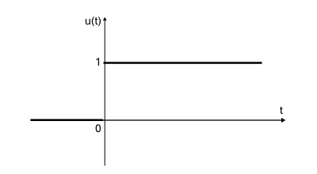
Função degrau
Função degrau , o resultado será 1 se e somente se o potencial de ativação
for igual ou maior que 0 caso contraio o resultado será 0.

Slide 13
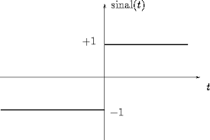
Função sinal
Função degrau bipolar ou função sinal resultará em 1 quando o potencial de ativação for
maior que 0, valor nulo quando o potencial for igual a 0 e -1 quando o potencial for negativo.

Slide 14
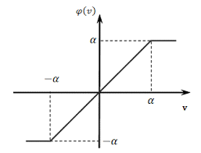
Função rampa simétrica
A função rampa simétrica os valores retornados serão iguais aos próprios potenciais
de ativação caso esteja dentro do intervalo [-a,a] caso seja maior retornara o valor do
limite superior caso seja menor retornará o valor do limite inferior

Slide 15
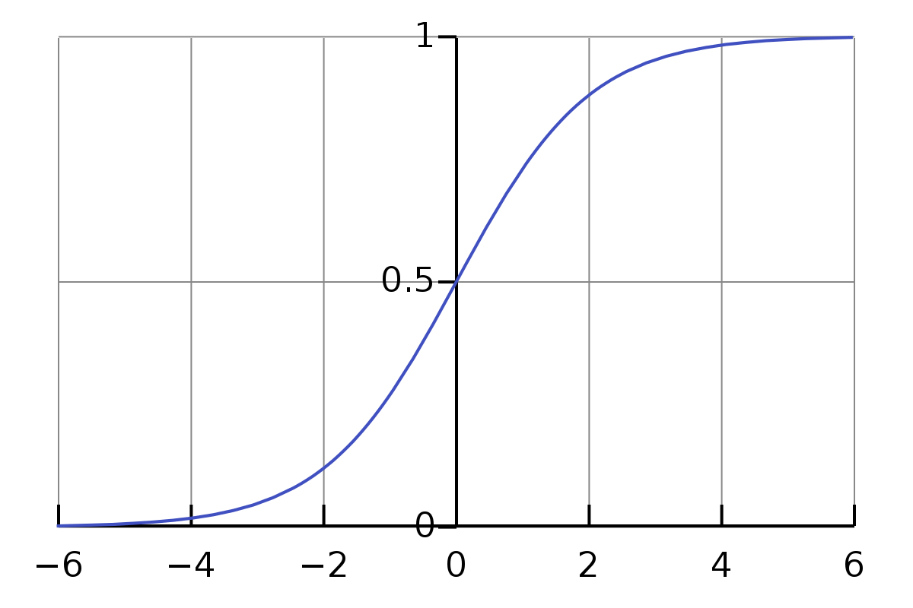
Função logística
Na função logística o resultado sempre assumirá valores reais entre 0 e 1 sendo sua
Expressão data por f(u) =1/(1+e)^-B*u onde B e uma constante associada ao seu nível
de inclinação no ponto de inflexão.

Slide 16
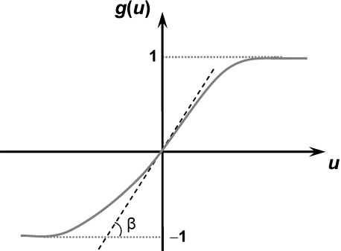
Função tangente Hiperbólica
Função tangente hiperbólica essa sempre assumirá valores entre [-1,1] cuja expressão
Matemática dada por f(u)= ((1-e)^-B*u)/((1+e)^-B*u).

Slide 17
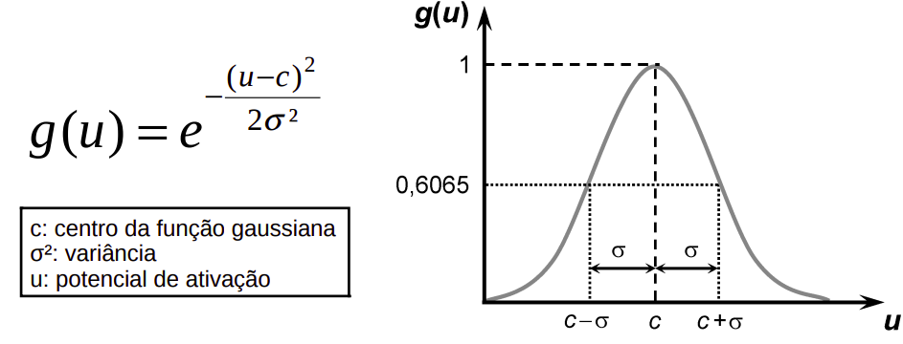
Função gaussiana
Em relação á utilização da função de ativação gaussiana, a saída do neurônio produzirá
resultados iguais para aqueles valores de potencial ativação {u} que estejam posicionados
a uma mesma distância do seu centro (media) sendo que a curva é simétrica em relação
a este.

Slide 18
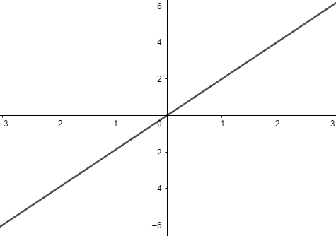
Função linear
Função linear ou função identidade produz resultados idênticos aos do potencial
de ativação sendo sua formula f(u) = y.

Slide 19
Bibliografia
redes neurais artificiais para engenharia e ciências aplicadas
https://www.gsigma.ufsc.br/~popov/aulas/rna/uteis/RNA_material_apoio.pdf

Slide 20
Bibliografia
https://www.gsigma.ufsc.br/~popov/aulas/rna/uteis/RNA_material_apoio.pdf
Redes Neurais Artificiais Para Engenharia E Cienci IVAN NUNES DA SILVA
https://pt.wikipedia.org/wiki/Rede_neural_artificial
http://deeplearningbook.com.br/

